Slide 1
UTN-FRBA
Gestión de Datos
Director de Catedra: Ing. Enrique Reinosa

Slide 2
Modelo Relacional
Contexto
En 1978, Edgar F. Codd, Ingeniero, presento un modelo, llamado Modelo Relacional, que venia a resolver los problemas que se presentaban en aquella época:
Problemas de Consistencia, de Redundancia, de datos incongruentes, falta de criterios de estandarización.
A este modelo lo llamo, modelo relacional, basado en algebra relacional y en teoría de predicados.

Slide 3
Modelo Relacional
Conceptos
Relación: La relación es un conjunto de tuplas, donde no es importante el orden de sus componentes
Las tuplas: son un conjunto de atributos (no vacío) de los elementos
Los atributos: son características de interés y tienen un dominio.
El dominio: son un conjunto de valores posibles del atributo, por ejemplo, Edad: serian todos los enteros positivos mayores a cero.

Slide 4
Modelo Relacional
Valor Nulo: El valor nulo, esta definido con valor “desconocido”, esto permite a la tabla de valores de V o F agregar un nuevo valor.
Primary Key: Cada tupla, puede tener un atributo o conjunto de atributos (donde ninguno puede ser nulo), que conociendo su valor, se identifica unívocamente una tupla.
Foreign Key: Es un atriburo o conjunto de atributos, que es primary key en otra relación. La Foreign Key implementa el concepto de integridad referencial

Slide 5
Modelo Relacional
Integridad Referencial: significa una tabla de referencia siempre debe aludir a una fila válida de la tabla a la que se haga referencia. La integridad referencial garantiza que la relación entre dos tablas permanezca sincronizada durante las operaciones de inserción, actualización y eliminación.
Independiente de la Implementación: El modelo relacional es independiente de la implementación física, es decir, esta abstraída.
Independiente del Orden: Los elementos de las relaciones (conjuntos) no tienen un orden determinado.
Las tablas deben estar “Normalizadas”

Slide 6
Modelo Relacional
Ejemplo: Definir el conjunto de Alumnos.
Conjunto Alumno (legajo, dni, apellido, nombre, sexo, fecha Nacimiento).

Slide 7
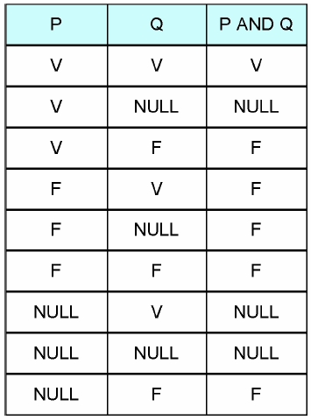
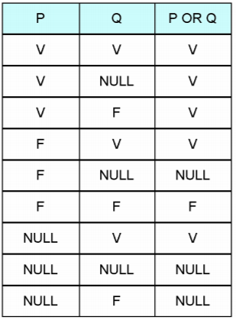
Modelo Relacional – Valor Nulo
Uso de valor nulo como desconocido, proposición lógica:

Slide 8
Normalización (solamente presentamos 3 formas normales, aunque según distintas bibliografías, aunque existen mas formas.
La normalización es un proceso iterativo, destinado a quitar redundancias y a dejar el modelo acorde al modelo relacional.
1FN: Se dice que una tabla esta en Primera Forma Normal (1FN) si tiene primary key, si no tiene atributos calculables, atributos repetitivos ni compuestos.
2FN: Una tabla esta en 2FN,si esta en 1FN y todos los atributos no clave dependen de la totalidad de la clave (Primary Key)
3FN: Una tabla esta en 3FN, si esta en 2FN y todos los atributos no clave no dependen de algún atributo no clave

Slide 9
Ejemplo de Normalización
Dado el siguiente ticket de compra, que se puede ver en la compra de productos de un supermercado.
COD_CLIE
NOMBRE_CLIE
NUMERO_FACTURA
FECHA
* (COD_PRODUCTO, DETALLE_PRODUCTO, PRECIO_UNITARIO, CANTIDAD, PRECIO_TOTAL)
TOTAL_FACTURA
Tomarse 10 MINUTOS para aplicar la normalización del Modelo.

Slide 10
Normalización – 1FN
Quitamos los atributos calculables: TOTAL_FACTURA, PRECIO_TOTAL
Quitamos los atributos repetitivos * (* (COD_PRODUCTO, DETALLE_PRODUCTO, PRECIO_UNITARIO, CANTIDAD, PRECIO_TOTAL) )
Ponemos Primary Key a la tabla, en este caso la tabla es Factura y su primary Key es NUMERO_FACTURA
Nos quedaría asi:
TABLA FACTURA
NUMERO_FACTURA
COD_CLIE
NOMBRE_CLIE
FECHA
TABLA_ITEM_FACTURA
NUMERO_FACTURA
COD_PRODUCTO
DETALLE_PRODUCTO
PRECIO_UNITARIO
CANTIDAD

Slide 11
Normalización – 2FN
En segunda forma Normal sacamos DETALLE_PRODUCTO, que no depende de la totalidad de la clave (numero_factura, cod_producto) y DETALLE_PRODUCTO depende de cod_producto. El modelo Quedaria:
TABLA FACTURA
NUMERO_FACTURA
COD_CLIE
NOMBRE_CLIE
FECHA
TABLA_ITEM_FACTURA
NUMERO_FACTURA
COD_PRODUCTO
DETALLE_PRODUCTO
PRECIO_UNITARIO (SE DEJA EL PRECIO UNITARIO POR UN TEMA HISTORICIDAD)
CANTIDAD
PRODUCTO
COD_PRODUCTO
DETALLE_PRODUCTO
PRECIO_UNITARIO

Slide 12
Normalización – 3FN
En tercera forma normal, vamos a quitar NOMBRE_CLIE al no depender de la clave, sino de COD_CLIE sale en esta forma.
En segunda forma Normal sacamos DETALLE_PRODUCTO, que no depende de la totalidad de la clave (numero_factura, cod_producto) y DETALLE_PRODUCTO depende de cod_producto. El modelo Quedaria:
TABLA FACTURA
NUMERO_FACTURA
COD_CLIE (fk)
FECHA
TABLA_ITEM_FACTURA
NUMERO_FACTURA (fk)
COD_PRODUCTO (fk)
DETALLE_PRODUCTO
PRECIO_UNITARIO (SE DEJA EL PRECIO UNITARIO POR UN TEMA HISTORICIDAD)
CANTIDAD
PRODUCTO
COD_PRODUCTO
DETALLE_PRODUCTO
PRECIO_UNITARIO
CLIENTE
COD_CLIE
NOMBRE_CLIE

Slide 13
Normalización – Ventajas y Desventajas
Es útil para quitar todo tipo de redundancia.
Es útil para dejar un modelo estable y estandarizado
No es útil, si tengo que calcular siempre los valores, por ejemplo, para saber el precio total de la factura tendría que sumar siempre que lo necesite, por lo cual incrementa el costo computacional, versus es costo espacial
En algunas casos, la redundancia puede ser de utilidad.

Slide 14
DER – DIAGRAMA ENTIDAD RELACION
EL DER, es un lenguaje grafico, que permite “dibujar” el modelo relacional.

